Slide 1
Использование игровых технологий в образовательном процессе с детьми с умеренной умственной отсталостью
Рыжова Т.Ю.
Учитель ГБОУ школы №69
Курортного района
г.Санкт-Петербурга

Slide 2
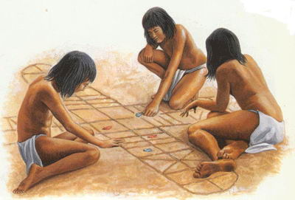
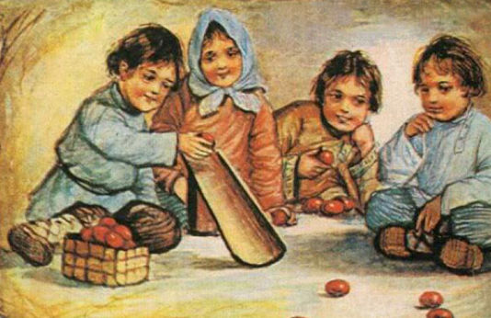
Игра – одно из самых древних занятий людей. Наверное, с появлением на земле человека у него родилась потребность играть. Люди всегда играют с удовольствием. В игре происходит освоение ими новых социальных ролей, самореализация, приобретение нового социального опыта. Игра увлекает и включает человека в новые для него отношения.

Slide 3
Игра имеет особое педагогическое значение:
игра – фактор развития ребенка;
игра – способ приобщения ребенка к миру культуры;
игра – щадящая форма обучения ребенка жизненно важным умениям;
игра – ознакомление ребенка с широким спектром видов человеческой деятельности;
игра – мягкое корректирование воспитанности ребенка, незаметное вовлечение его в ценностную палитру новых для него отношений;
игра – деликатное диагностирование социального развития ребенка;
игра – профессионально-изящная форма социально-психологического тренинга;
игра – способ педагогической помощи ребенку в разрешении проблем жизни, ставших перед ним в реальной повседневности;
игра – один из простых способов подарить ребенку счастливые моменты проживания радости жизни;
игра – простой и легкий способ формирования товарищества и дружбы между детьми, один из способов формирования гуманистической атмосферы в группе.

Slide 4
Развлекательная
Коммуникативная
Самореализация
Терапевтическая
Функции игры
Диагностическая
Коррекционная
Межнациональная коммуникация
Социализация

Slide 5
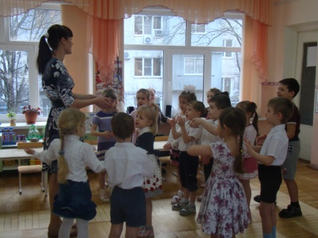
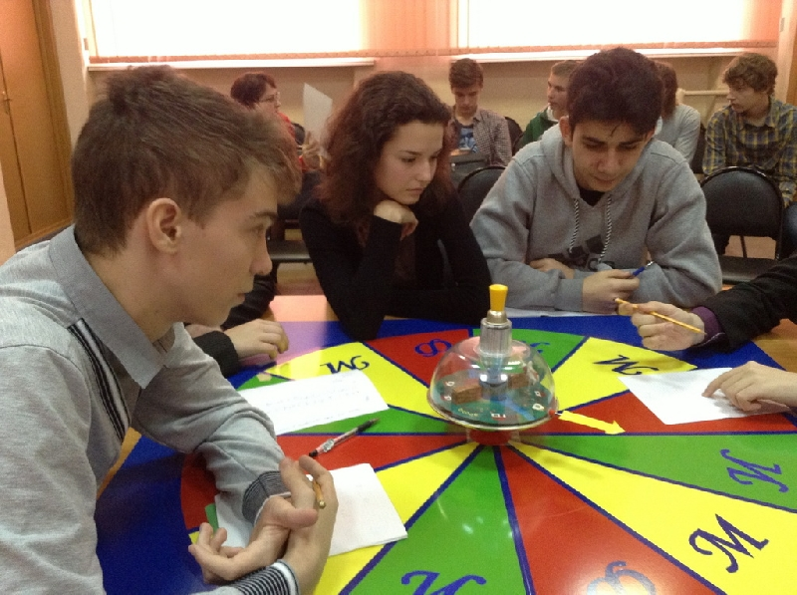
Педагогическая игра
Педагогическая игра отличается от любой другой игры тем, что обладает существенным признаком – четко поставленной целью обучения и соответствующим ей педагогическим результатом, которые могут быть обоснованы, выделены в явном виде и характеризуются учебно-познавательной направленностью.
На основе педагогической игры разработаны педагогические технологии игры. Они так и называются – игровые технологии.

Slide 6
Направленность игровых технологий
Дидактическая
Социализирующая
Воспитывающая
Развивающая

Slide 7
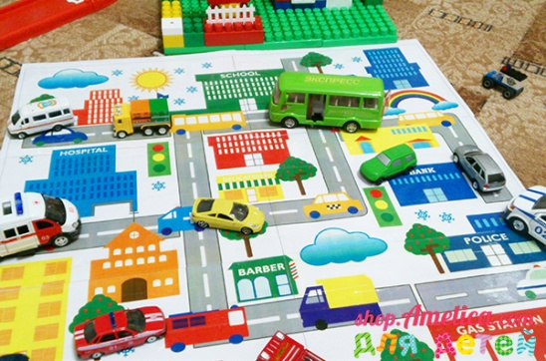
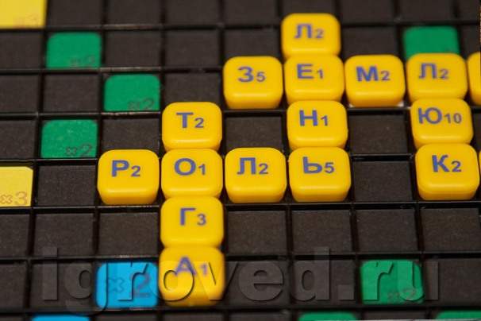
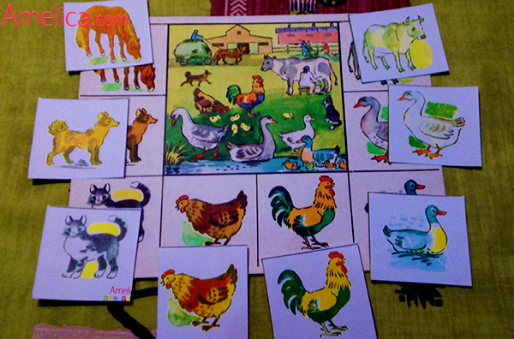
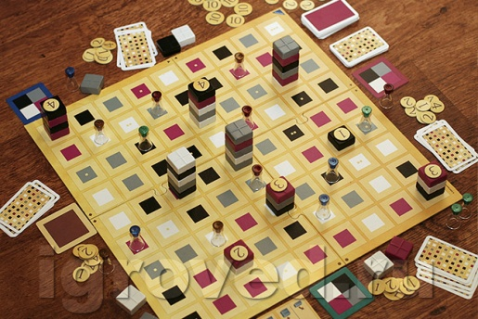
Реализация игровых приемов и ситуаций в образовательном процессе происходит по следующим основным направлениям:
дидактическая цель ставится перед детьми в форме игровой задачи;
деятельность подчиняется правилам игры;
учебный материал используется в качестве её средства;
в деятельность вводится элемент соревнования, который переводит дидактическую задачу в игровую;
успешное выполнение дидактического задания связывается с игровым результатом.

Slide 8
Особенности детей с интеллектуальными нарушениями
Категория детей с выраженными интеллектуальными нарушениями представляет собой разнородную группу, основными общими чертами которой является тяжелый психофизический дефект и в большинстве случаев выраженные органические нарушения.
Степень дефекта, его структуры, а также темп и характер дальнейшего развития у каждого ребенка могут иметь значительные индивидуальные особенности.
Общими чертами для всех детей помимо их позднего развития и значительного снижения интеллекта являются также грубые нарушения всех сторон психики: моторики, сенсорики, внимания, памяти, речи, мышления, высших эмоций.

Slide 9
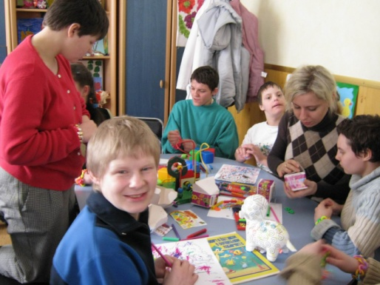
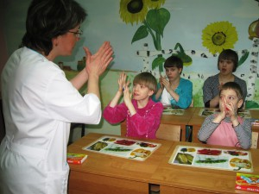
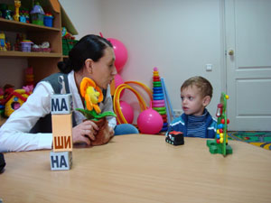
У детей с умеренной умственной отсталостью игровые действия без специального обучения не возникают. Действуя с игрушкой, ребёнок совершает простейшие однообразные манипуляции, которые не имеют игрового содержания.
Для того чтобы игрушки стимулировали ребенка к действиям, он должен уметь их использовать, знать, что и как можно с их помощью изображать. Взрослому необходимо демонстрировать всевозможные варианты выполнения действий с той или иной игрушкой. Каждая новая игрушка, которая предлагается ребёнку для игр, должна быть обязательно обыграна.

Slide 10
Принципы организации игры
Отсутствие принуждения любой формы при вовлечении в игру
Принцип развития игровой динамики
Принцип поддержания игровой атмосферы
Принцип взаимосвязи игровой и неигровой деятельности
Перенос основного смысла игровых действий в реальный жизненный опыт

Slide 11
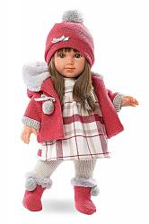
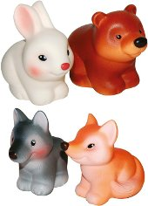
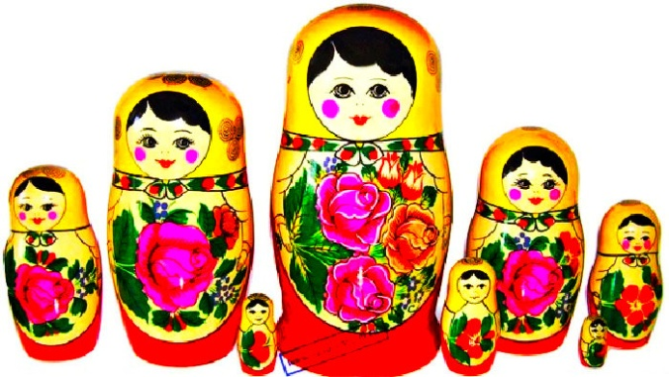
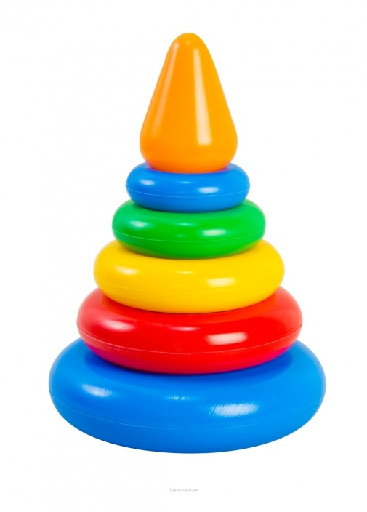
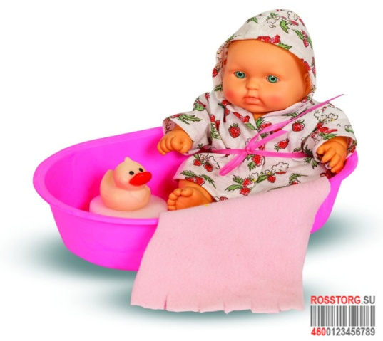
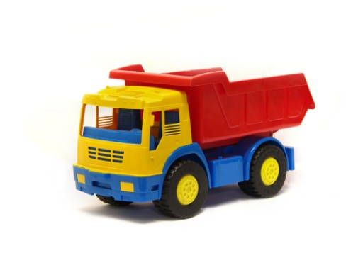
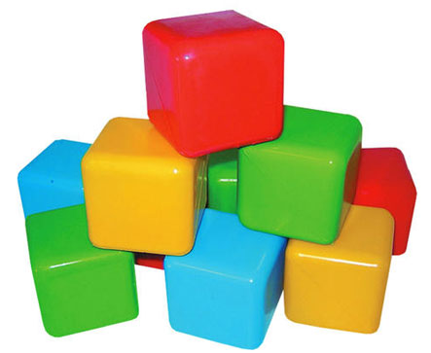
Таким образом, успешность обучения детей с умеренной умственной отсталостью действиям с игрушками зависит от применения комплексного подхода, который включает следующие компоненты:
-ознакомление детей с окружающим миром в процессе активной деятельности с игрушкой;
-обучающие предметные игры с игрушками;
-организация предметно-игровой среды;
-общение взрослого с детьми в процессе игры.

Slide 12
Спасибо за внимание!!!

